Slide 1
Sistema de Monitoramento aplicado à Agricultura Vertical Hidropônica IoT
Brasília, 14 de setembro de 2025

Slide 2
Motivação e contexto
Plantações verticais por hidroponia;
Precisam de monitoramento eficiente de temperatura, umidade e luminosidade;
Baixas soluções acessíveis e integradas para automação e controle.

Slide 3
Objetivo do projeto
Desenvolver um sistema embarcado para monitoramento da agricultura vertical por hidroponia, com interface visual e conectividade.

Slide 4
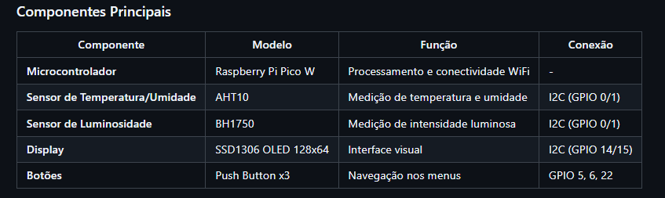
Componentes Utilizados

Slide 5
Requisitos e funcionalidades
-Medição de temperatura, umidade e luminosidade;
-Exibição local em display OLED;
-Envio de dados via MQTT;
-Alertas;
-Possibilidade de automação.

Slide 6
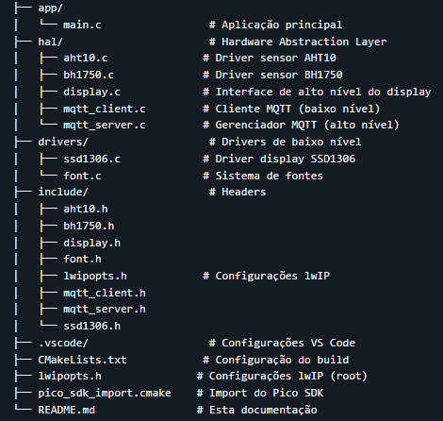
Arquitetura do Sistema

Slide 7
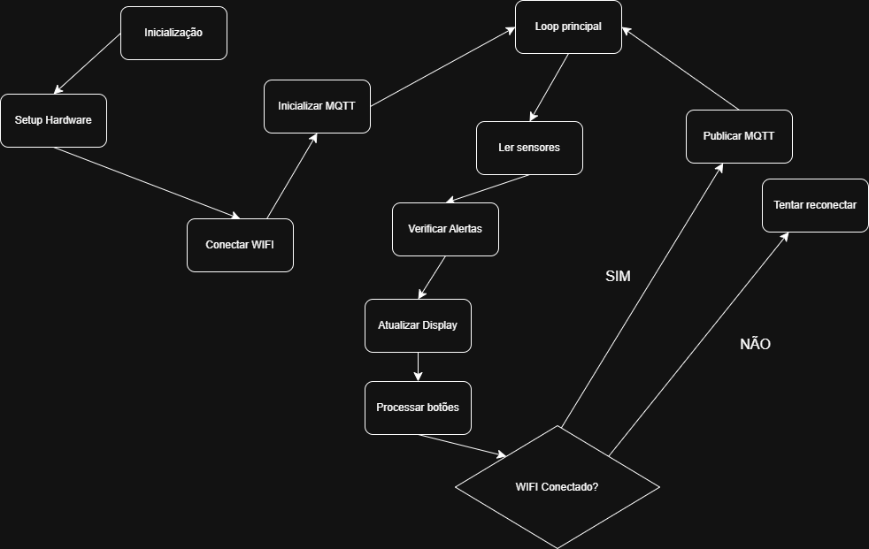
Fluxo de funcionamento

Slide 8
Sistema de Monitoramento aplicado à Agricultura Vertical Hidropônica IoT
Residência em Sistemas Embarcados - Embarcatech. Brasília, 2025
Aluno: João Nogueira

